Slide 1
Notes:
Cho HS xem video ngâm bài thơ “Nắng mới”, lưu ý các em tưởng tượng về những hình ảnh nắng mới, áo đỏ, nét cười đen nhánh xuất hiện trong bài thơ. Nêu suy nghĩ, tình cảm gợi ra cho em sau khi nghe bài thơ.

Slide 2
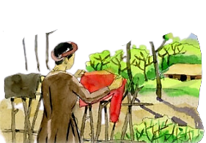
Bài 9: Nghị luận Văn học
Nắng mới, áo đỏ
và nét cười đen nhánh
(Về bài thơ “Nắng mới” của Lưu Trọng Lư)
- Lê Quang Hưng-
Notes:
Các em thân mến, chúng ta đã được tìm hiểu tác phẩm Nắng mới của Lưu Trọng Lư ở học kì I. Ngày hôm nay, chúng ta tiếp tục tìm hiểu bài thơ Nắng mới, cụ thể hơn là vẻ đẹp của các hình ảnh trong tác phẩm này thông qua văn bản Nắng mới, áo đỏ và nét cười đen nhánh của tác giả Lê Quang Hưng

Slide 3
Notes:
Giáo án của Thảo Nguyên 0979818956

Slide 4
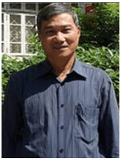
1. Đọc
2. Tìm hiểu chung
a. Tác giả
- Lê Quang Hưng (1956)
- Quê: Vũ Quang - Hà Tĩnh.
- Ông là Phó giáo sư Tiến sĩ chuyên ngành nhân văn.
- Ông đã được trao tặng giải thưởng và huân huy chương: Kỉ niệm chương Vì thế hệ Trẻ; được nhận tặng thưởng “Các tác phẩm lí luận, phê bình văn học, nghệ thuật xuất bản năm 2018”.
Notes:
Giáo án của Thảo Nguyên 0979818956

Slide 5
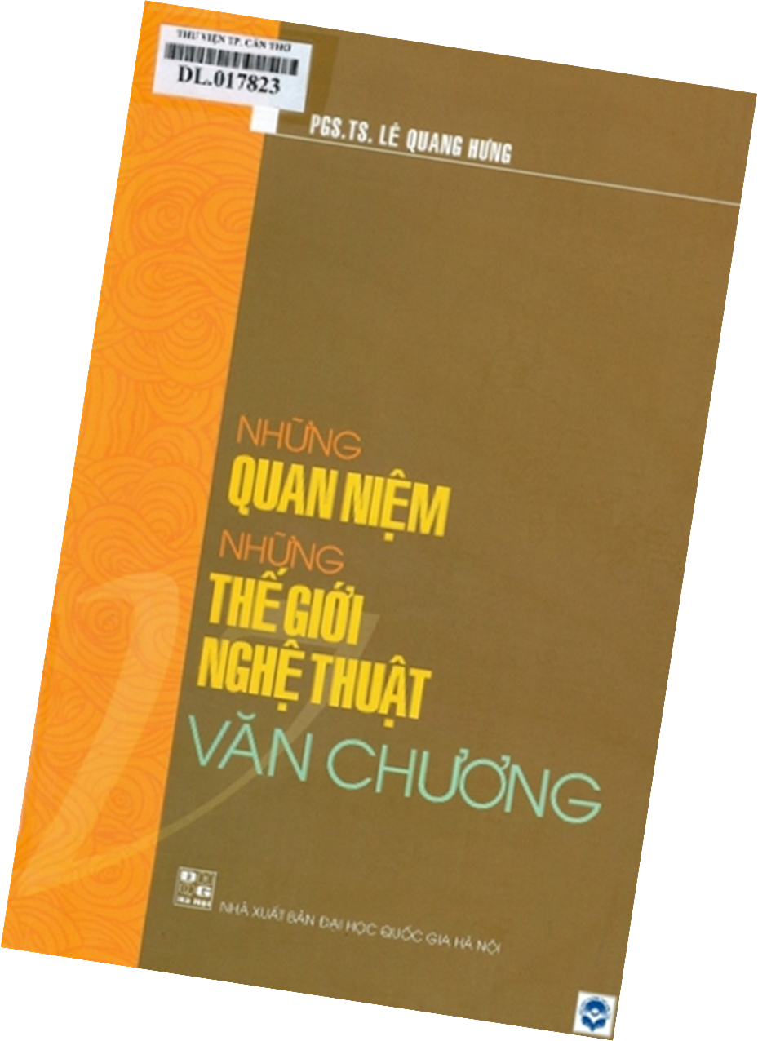
- Tác phẩm tiêu biểu: cuốn sách “Những quan niệm, những thế giới nghệ thuật văn chương” được xuất bản năm 2019, cung cấp những kiến thức hữu ích, quang trọng về văn chương Việt Nam hiện đại ở nhiều góc nhìn và khía cạnh khác nhau.

Slide 6
1. Đọc
2. Tìm hiểu chung
b. Tác phẩm
- Xuất xứ:
Trích từ “Đến với tác phẩm văn chương”, NXB Đại học Quốc gia Hà Nội, 2007
- Thể loại:
Nghị luận Văn học
- PTBĐ:
Nghị luận
Notes:
Giáo án của Thảo Nguyên 0979818956

Slide 7
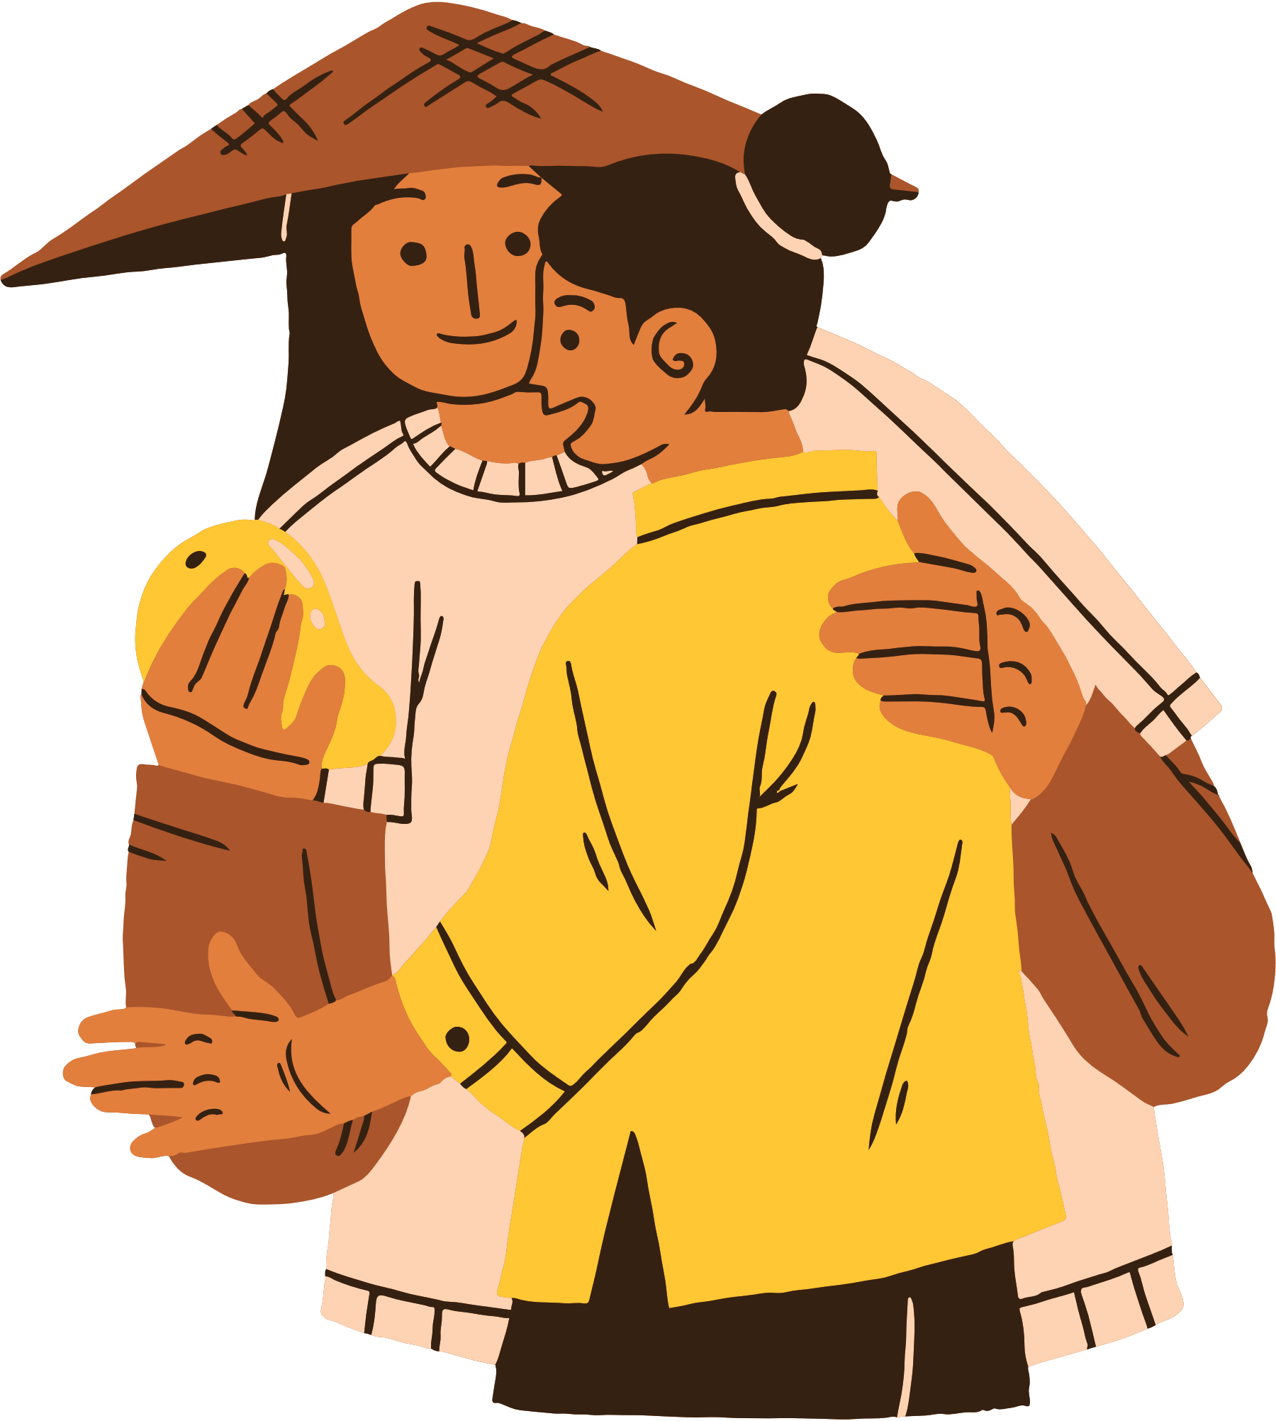
Notes:
Giáo án của Thảo Nguyên 0979818956

Slide 8
1.
Luận đề (vấn đề nghị luận)
Notes:
Giáo án của Thảo Nguyên 0979818956

Slide 9
Nắng mới, áo đỏ
và nét cười đen nhánh
(Về bài thơ “Nắng mới” của Lưu Trọng Lư)
Nhan đề:
Vấn đề trọng tâm của bài viết: làm rõ chi tiết nắng mới, áo đỏ và nét cười đen nhánh trong bài thơ Nắng mới của Lưu Trọng Lư.
Notes:
Phát vấn: Vấn đề trọng tâm mà bài viết này nêu lên là gì? Những yếu tố nào giúp người đọc có thể xác định nhanh vấn đề ấy.

Slide 10
2. Hệ thống luận điểm
của văn bản
Notes:
Nêu hệ thống luận điểm của văn bản

Slide 11
Luận đề:
Làm rõ chi tiết nắng mới, áo đỏ và nét cười đen nhánh trong bài thơ Nắng mới của Lưu Trọng Lư.
Luận điểm 1
(phần 2)
Vẻ đẹp và sức gợi của các hình ảnh “nắng mới”, “áo đỏ” trong mạch chảy của nỗi niềm nhớ mẹ.
Luận điểm 2
(phần 3)
Vẻ đẹp và sức gợi của hình ảnh “nét cười đen nhanh” làm sắc nét thêm hình ảnh mẹ - tâm điểm của nỗi nhớ.
Luận điểm 3
(phần 4)
Liên hệ, kết nối về chủ đề của bài thơ (nỗi niềm thương nhớ mẹ)

Slide 12
3.
Mối quan hệ giữa luận điểm, lí lẽ và bằng chứng
Notes:
Hệ thống luận điểm của bài viết được triển khai như thế nào? (chú ý tới nhan đề, bố cục bài viết, lí lẽ, bằng chứng được sử dụng cho từng luận điểm)?

Slide 13
Luận đề:
Làm rõ chi tiết nắng mới, áo đỏ và nét cười đen nhánh trong bài thơ Nắng mới của Lưu Trọng Lư.
Luận điểm 1
(phần 2)
Vẻ đẹp và sức gợi của các hình ảnh “nắng mới”, “áo đỏ” trong mạch chảy của nỗi niềm nhớ mẹ.
Luận điểm 2
(phần 3)
Vẻ đẹp và sức gợi của hình ảnh “nét cười đen nhánh” làm sắc nét thêm hình ảnh mẹ - tâm điểm của nỗi nhớ.
Luận điểm 3
(phần 4)
Liên hệ, kết nối về chủ đề của bài thơ (nỗi niềm thương nhớ mẹ)
Nhan đề bao quát nội dung toàn bài
Notes:
– Nhan đề của tác phẩm đã bao quát nội dung toàn bài.
– Bố cục bài viết thể hiện nội dung rõ ràng (phần 1 – luận đề - nêu vấn đề; Phần 2,3,4 luận điểm 1,2,3)

Slide 14
- Bố cục bài viết
Từ đầu đến “hồn thơ Lưu Trọng Lư”: Giới thiệu vấn đề nghị luận
Tiếp đến “ngày một rõ hơn”: Triển khai luận điểm 1
Còn lại: Kết luận vấn đề
Tiếp đến “đa sầu đa cảm”: Triển khai luận điểm 3
Tiếp đến “đi suốt cuộc đời với nhà thơ”: Triển khai luận điểm 2
→ Bố cục rõ ràng, logic, thể hiện rõ nội dung của từng luận điểm
Notes:
Giáo án của Thảo Nguyên 0979818956

Slide 15
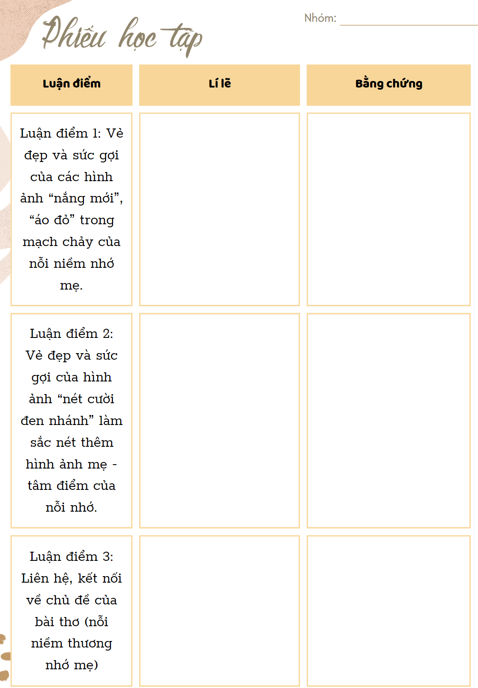
- Cách lập luận
Hoạt động nhóm
Tìm lí lẽ, bằng chứng chứng minh cho luận điểm
- Nhóm Nắng mới, áo đỏ: Luận điểm 1
- Nhóm Nét cười: Luận điểm 2
- Nhóm Thương mẹ: Luận điểm 3

Slide 16
Luận điểm | Lí lẽ | Bằng chứng
Vẻ đẹp và sức gợi của các hình ảnh “nắng mới”, “áo đỏ” trong mạch chảy của nỗi niềm nhớ mẹ. | - Nắng mới đã rọi vào cái tình cảm muôn thuở mà bao giờ cũng mới mẻ. - Hai chữ “nắng mới” vừa ghi nhận một thời điểm đặc biệt trên dòng chảy thời gian vừa diễn tả không gian | - Mô típ bài thơ. - Chủ thể trong bài thơ. - Phân tích hai khổ thơ: "Mỗi lần nắng mới hắt bên song ... Chập chờn sống lại những ngày không."; "Tôi nhớ me tôi, thuở thiếu thời ... Áo đỏ người đưa trước giậu phơi."
Vẻ đẹp và sức gợi của hình ảnh “nét cười đen nhánh” làm sắc nét thêm hình ảnh mẹ - tâm điểm của nỗi nhớ. | Chi tiết gây ấn tượng nhất trong “Nắng mới” là “nét cười đen nhánh” của người mẹ | - Phân tích khổ thơ: “Hình dáng me tôi chửa xóa mờ…trước giậu thưa” - So sánh câu thơ của Hoàng Cầm: “Những cô hàng xén...tỏa nắng”
Liên hệ, kết nối về chủ đề của bài thơ (nỗi niềm thương nhớ mẹ) | Nhớ mẹ luôn là tình cảm thiêng liêng mà gần gũi ở những người con hiếu nghĩa, đa cảm | Liên hệ bài thơ “Chiếc rổ may” của Tế Hanh
Notes:
Lí lẽ, bằng chứng có mối quan hệ chặt chẽ với luận điểm

Slide 17
Trắc nghiệm nhanh
Những nhận xét sau đây nói về cách thức thể hiện của văn bản “Nắng mới, áo đỏ và nét cười đen nhánh (Về bài thơ “Nắng mới” của Lưu Trọng Lư)” là đúng hay sai? Vì sao?
a. Bố cục văn bản mạch lạc, logic, giúp cho người đọc tiện theo dõi.
b. Bằng chứng được trích dẫn đầy đủ, phân tích toàn diện cả về nội dung (ngữ nghĩa, thông điệp) và cách thức thể hiện (hình ảnh, từ ngữ, giọng điệu)
c. Có so sánh, liên hệ, mở rộng với tác giả khác viết về cùng đề tài để nhấn mạnh giá trị tư tưởng của tác phẩm.
d. Sử dụng đa dạng các phép tu từ tạo nên cách diễn đạt độc đáo, giàu tính biểu cảm cho bài văn.
Notes:
A,b,c đúng
d. Chưa đúng vì văn bản sử dụng không nhiều phép tu từ (chỉ có phép so sánh). Tính biểu cảm của văn bản được tạo nên chủ yếu bởi lời văn uyển chuyển, giàu nhịp điệu, cách sử dụng từ ngữ giàu hình ảnh.

Slide 18
Notes:
Giáo án của Thảo Nguyên 0979818956

Slide 19
- Kết hợp hài hoà yếu tố nghị luận và biểu cảm
- Sử dụng hệ thống luận điểm chặt chẽ, lí lẽ, dẫn chứng cụ thể.
- Ngôn ngữ xúc tích, ngắn gọn
Khẳng định giá trị của những hình ảnh đặc sắc, tiêu biểu, tạo nên nét duyên riêng của bài thơ “Nắng mới”
Notes:
Giáo án của Thảo Nguyên 0979818956

Slide 20
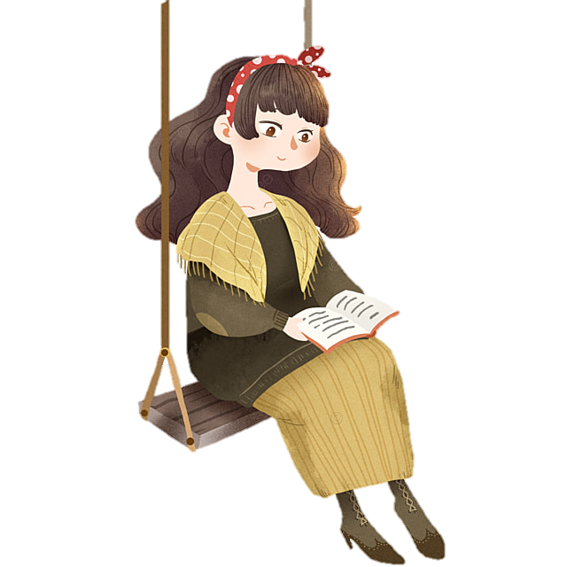
1. So với khi học bài thơ Nắng mới, văn bản nghị luận này giúp em có them hiểu biết gì về nội dung hoặc nghệ thuật của bài thơ.
2. Hãy nêu đoạn văn mà em thích nhất trong bài nghị luận văn học này và trình bày lí do yêu thích.
Notes:
Giáo án của Thảo Nguyên 0979818956

Slide 21
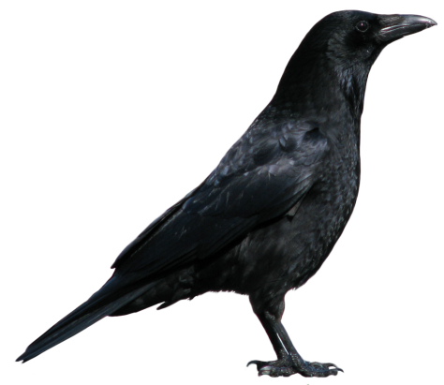
Con quạ Thông minh
1
2
3
B
A
4
5
6

Slide 22
1. Nhận xét sau về văn bản là đúng hay sai: Nhan đề là yếu tố giúp người đọc có thể xác định nhanh vấn đề được đề cập trong văn bản.
A. Đúng
B. Sai
A

Slide 23
2. Để làm sáng tỏ cho luận điểm, tác giả đã sử dụng mấy luận đề?
A. 2 luận đề
B. 3 luận đề
C. 4 luận đề
D. 5 luận đề
B

Slide 24
3. “Nắng mới, áo đỏ và nét cười đen nhánh” của tác giả nào?
A. Quang Trung.
B. Nguyễn Huệ.
C. Nguyễn Bỉnh Khiêm.
D. Lê Quang Hưng.
D

Slide 25
4. Nhận xét sau về văn bản là đúng hay sai: Nhan đề là yếu tố giúp người đọc có thể xác định nhanh vấn đề được đề cập trong văn bản.
A. Đúng
B. Sai
A

Slide 26
5. Người viết đã bàn về những yếu tố nào của bào thơ ở phần 1?
A. Giá trị nội dung
B. Mô típ bài thơ
C. Nghệ thuật nổi bật trong sáng tác của tác giả
D. Trích thành ngữ, tục ngữ
B

Slide 27
6. Vấn đề trọng tâm mà bài viết này nêu lên là gì?
A. Làm rõ chi tiết nắng mới, áo đỏ và nét cười đen nhánh trong bài thơ Nắng mới của Lưu Trọng Lư.
B. Giá trị nghệ thuật của bài thơ
C. Giá trị nội dung của bài thơ
D. Điểm đắc sắc trong văn chương của nhà thơ
A

